Slide 1
DBeaver
Projekt bemutató
Machop Team

Slide 2
Tulajdonságok
Adatbázis-kezelő
Eclipse RCP alkalmazás
Multiplatform
Ingyenes
Van fizetős változata (EE)
Széleskörű adatbázis támogatás
    Felhő alapú adatforrások támogatása (pl. Microsoft Azure, Amazon DynamoDB)
    Enterprise Edition (EE) verzióban NoSQL támogatása (pl. MongoDB, Apache Cassandra)

Slide 3
Az alkalmazás szerkezete
Az alkalmazás plugin-okből épül fel, melyek a plugins modulban találhatók.
Pár fontosabb modul:
  Docs
  Features
  Bundles
  Product

Slide 4
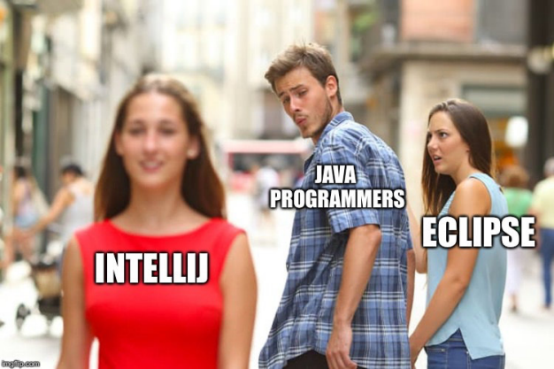
Nehézségek
Projekt importálhatósága
  Projekt build-elése fejlesztői környezetben
Hiányos dokumentáció
Tesztelés teljes hiánya
Eclipse alapú fejlesztés

Slide 5
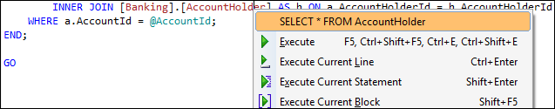
SQL Server: Select * from <table_name>
Elvárás:
  SQL (szkript) szerkesztő felületen használható
  Adott adattáblára jobb klikkel kattintva felnyíló menüben jelenjen meg
  Felnyíló menü első sorában szerepeljen
  Az opcióra kattintva hajtódjon végre a lekérdezés
  http://gitlab-okt.sed.hu/IB611g-8-Machop/dbeaver/issues/226

Slide 6
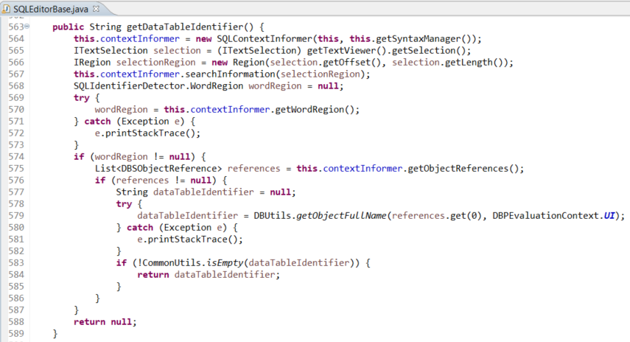
Megvalósítás:
  Az adatbázis tábla azonosítójának meghatározása

Slide 7
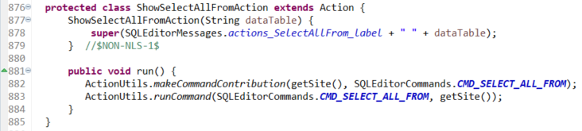
Megvalósítás:
  A lefutó action implementációja

Slide 8
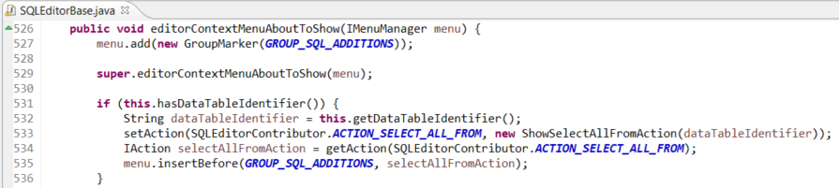
Megvalósítás:
  Felugró menü bővítése

Slide 9
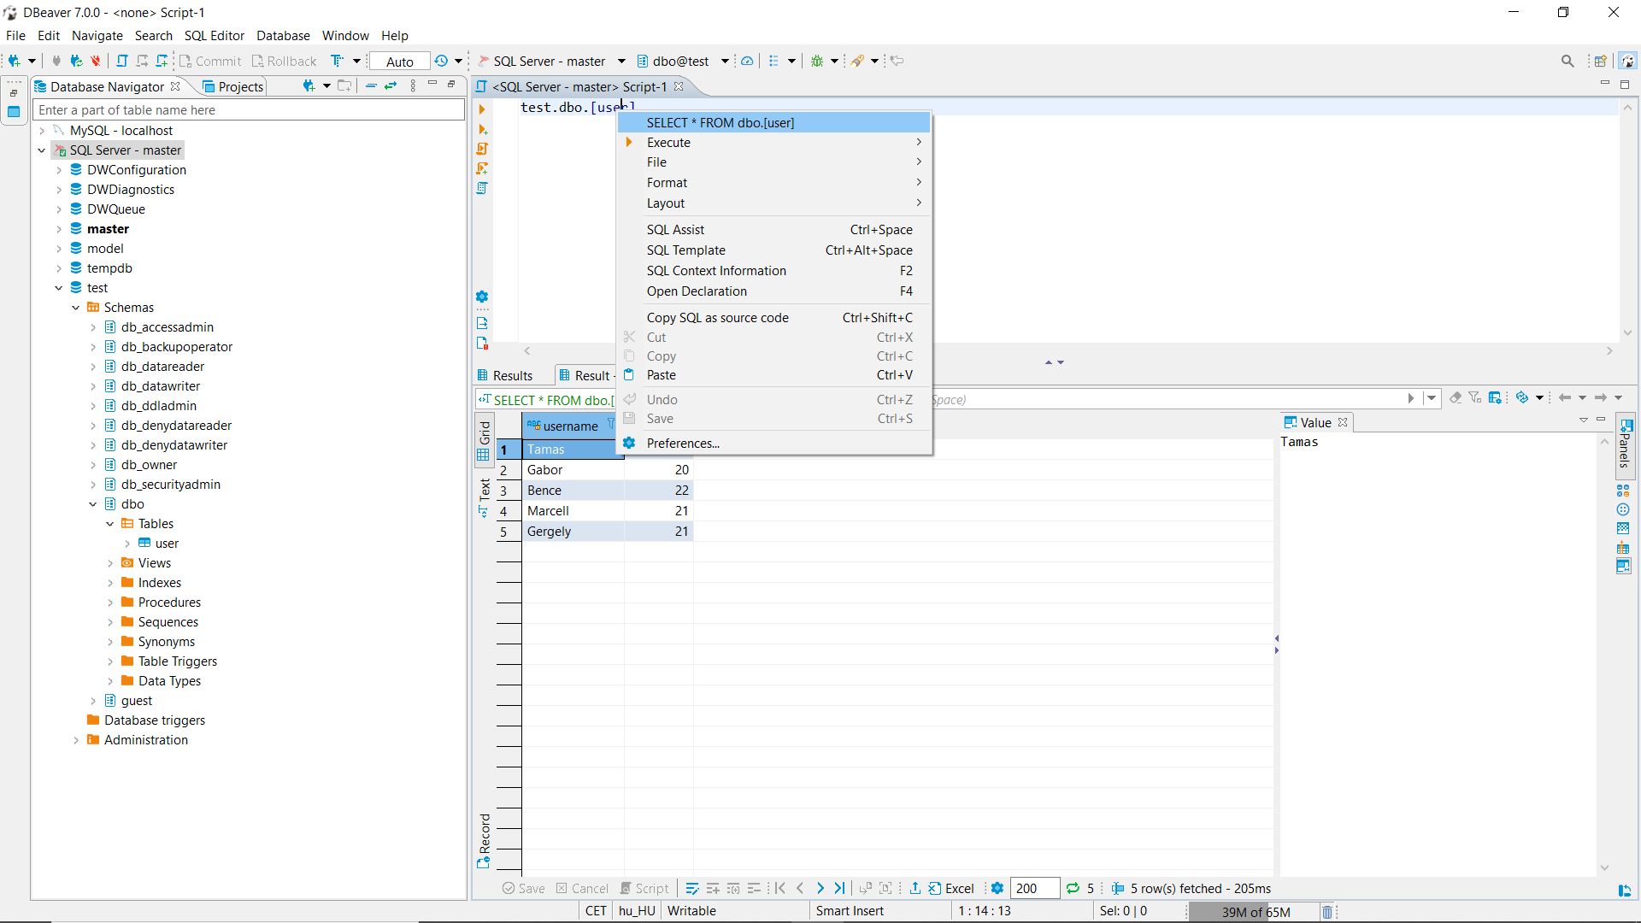
Eredmény:

Slide 10
[Feat.Req.] Json beautifier in datagrid call detail
Elvárás:
  Egy olyan View létrehozása, ami az adatot, ha JSON formátumú , akkor megjeleníti könnyen olvasható formátumban.
  SHIFT + ENTER lenyomásával opció legyen, az adat Text és Hex megjelenítése mellett a megfelelő JSON megjelenítése is.
  http://gitlab-okt.sed.hu/IB611g-8-Machop/dbeaver/issues/228

Slide 11
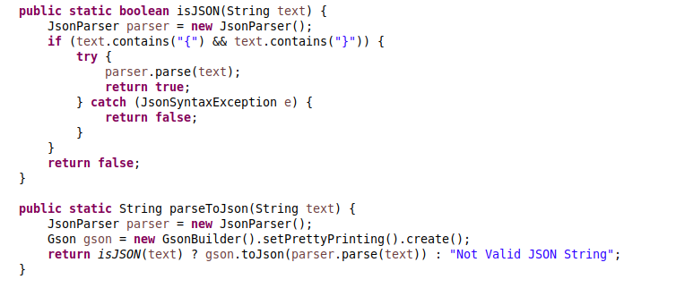
Megvalósítás:
  JSON validálása és formázása

Slide 12
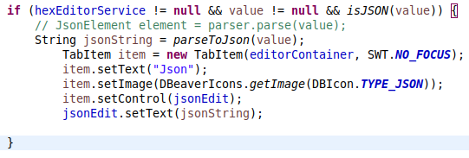
Megvalósítás:
  JSON tab hozzáadása

Slide 13
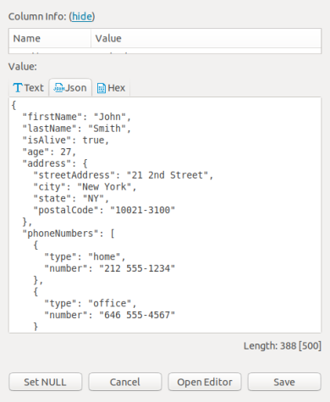
Eredmény:

Slide 14
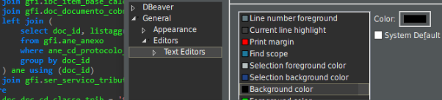
Can't change background color in Dark Theme
Elvárás:
  Sötét módban legyen a szövegszerkesztő
  Háttérszín megváltoztatása „apply and close” gombra kattintva mentésre kerüljön
  http://gitlab-okt.sed.hu/IB611g-8-Machop/dbeaver/issues/189

Slide 15
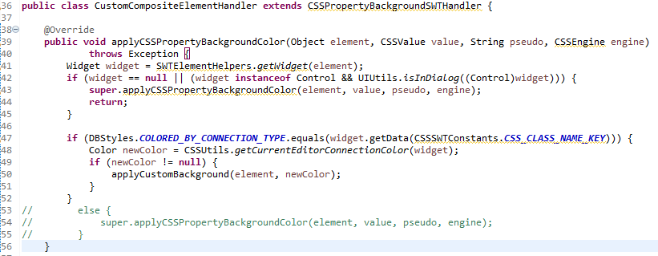
Megvalósítás:

Slide 16
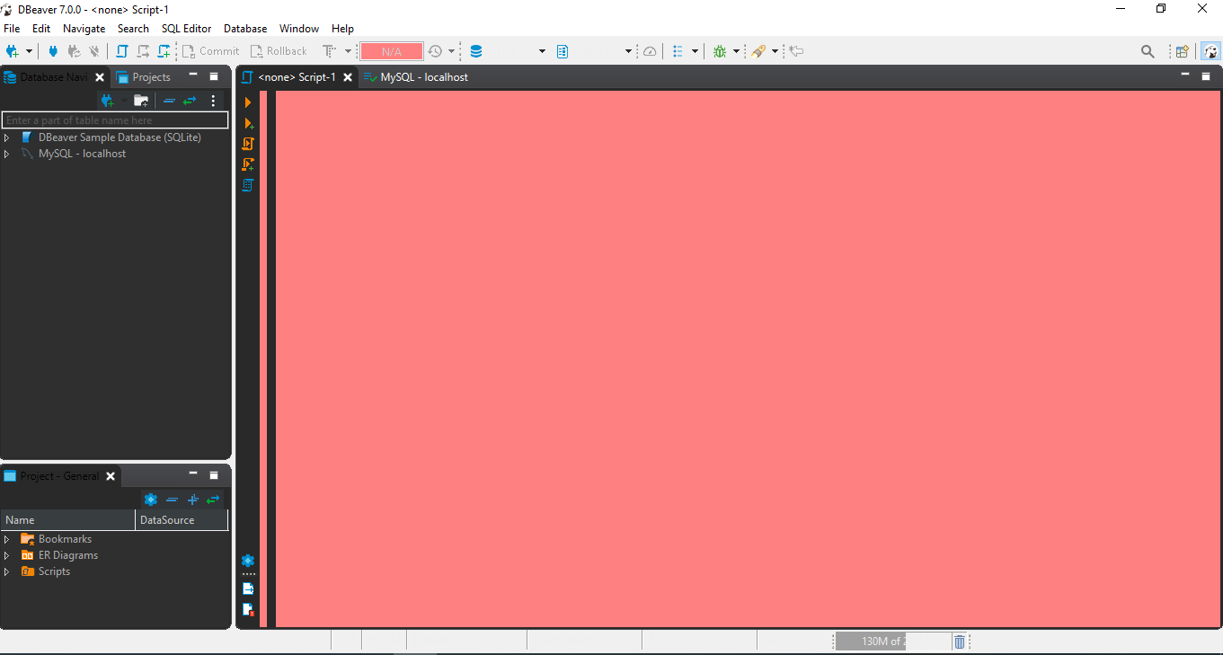
Eredmény:

Slide 17
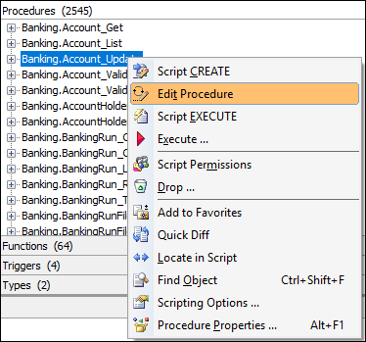
SQL Server: "Edit Procedure"
Elvárás:
  Procedure-ra jobb klikkel kattintva jelenjen meg egy „Edit Procedure” opció
  Az opcióra kattintva az editor megnyitja az eljárás kódját
  http://gitlab-okt.sed.hu/IB611g-8-Machop/dbeaver/issues/226

Slide 18
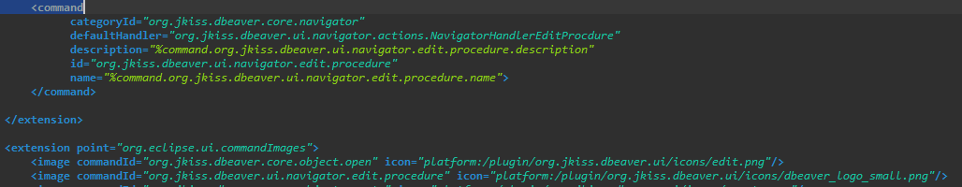
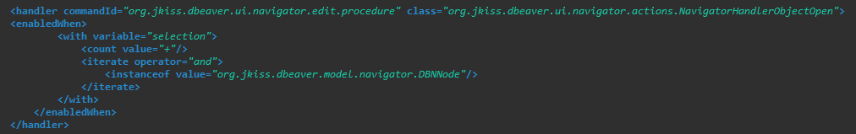
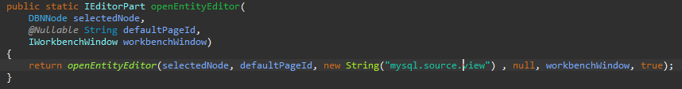
Megvalósítás:

Slide 19
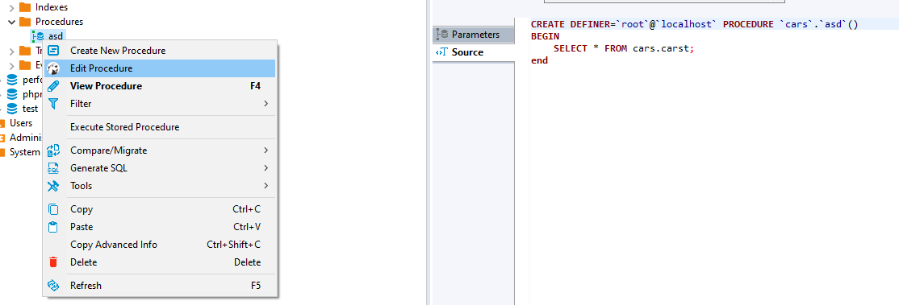
Eredmény:

Slide 20
Változtatási igények nehézségei
Új technológiák megismerése
Megfelelő kódrészek megtalálása
Általános megoldás implementálása
Tesztelés
  Tesztek hiánya
  Környezet beállítása
  Nehezen tesztelhető osztályok
    Sok függőség
    Mock-olni sem lehet

Slide 21
Szoftver vizualizáció
A felhasznált szoftver a Gource volt
  Fejlesztési folyamatot vizualizál
  Időrendben megtekinthető, hogy milyen változtatások történtek a szoftverben
  A szoftverhez használt verziókövető rendszer log fájlját használja a vizualizációhoz
  Fa gráf metaforát használja
    A projekt gyökér könyvtára van a középpontban
    Az ágak (élek) a könyvtárakat jelképezik
    A levelek jelentik a különböző a fájlokat
  https://drive.google.com/drive/folders/1UBArxnjzcWwG8-Lc8-DceX60rj15s8su

Slide 22
Köszönjük a figyelmet!

